Slide 2
SITI 2021
Subsidie Investeren in Toekomstbestendige Industrie
Notes:
Welkom allemaal.
Flink gezelschap. Mooi dat er zoveel belangstelling is.
Betekend wel dat we wat ‘etherdiscipline’ moeten hebben. Dus graag de microfoon op mute.
Paar opmerkingen vooraf:
De presentatie wordt rondgestuurd
NB: de regeling + de toelichting is leidend bij de beoordeling van projecten
Dit webinar gaat over de hoofdlijnen. Als je vragen over een specifiek project hebt, dan is er de mogelijkheid om een afspraak te maken.

Slide 3
Inhoud webinar
Voorstelrondje SITI team
Achtergrond en context
Doel en inhoud regeling
Indiening en beoordeling
Gelegenheid tot vragen

Slide 4
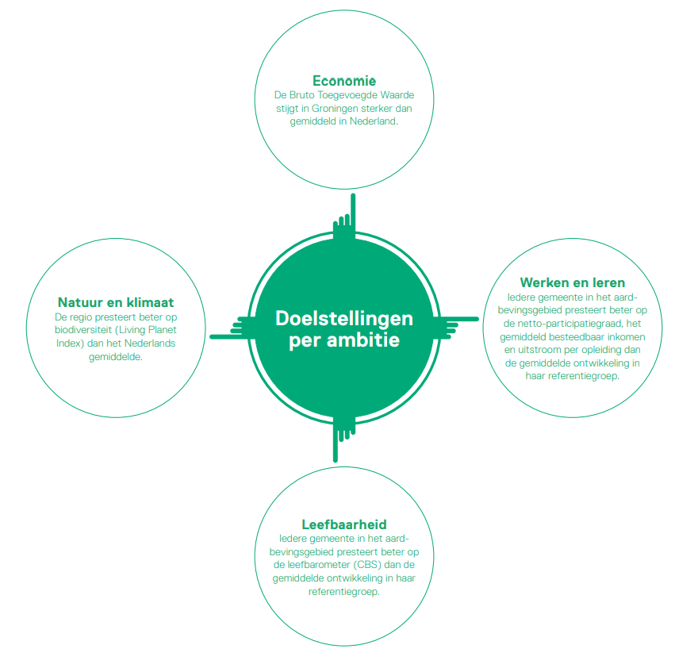
Notes:
Provincie heeft 20,5 miljoen euro ontvangen van het NPG voor uitvoering van de investeringsregeling.
NPG bedoeld om Groningers nieuw perspectief te bieden tegen de achtergrond van de gaswinningsproblematiek
1,15 miljard door het Rijk beschikbaar gesteld.
Vergroten van de ‘brede welvaart’ voor Groningers: Economie, natuur en klimaat, leefbaarheid, Werken en Leren.
Zwaartepunt linksboven, maar aanvragers worden met de SITI ook geprikkeld op linksonder

Slide 8
Uitvoerings-paragraaf
Subsidieregeling investeren in Toekomstbestendige Industrie

Slide 9
Onderleggers SITI2021

Slide 10
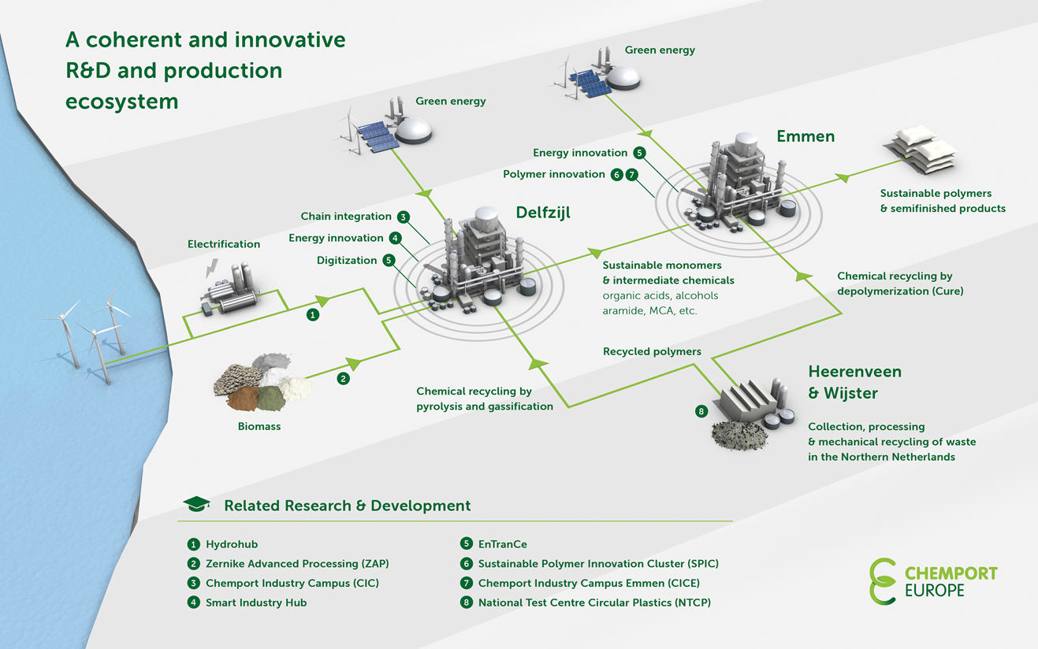
Notes:
Toelichting: We werken in de regio aan een innovatie ecosysteem voor duurzame industrie. We hebben t/m TRL 6/7 nu faciliteiten op zijn plek van fundamenteel onderzoek t/m pilots in bijv. Entrance, ZAP, AVEBE innovatiecentrum. We werken aan faciliteiten voor TRL 7/8 demofabrieken in het Chemport Innovation Centre. De volgende 'hobbel' is de commercialisatiefase van nieuwe technologie. Precies daar heeft deze regeling meerwaarde. Faciliteren van innovatieve flagship projecten, First-of-a-kind commerciële fabrieken.

Slide 11
Doel en inhoud van de regeling

Slide 12
Doel
Investeringssteun
Werkgelegenheid en economische structuur
Door vergroening
Bijdragen aan:
Opleidingskansen
Innovatie-infrastructuur
Leefbaarheid en een gezonde leefomgeving
Energiebesparing

Slide 13
Doelgroep
Nieuwe of bestaande industriële ondernemingen in de provincie Groningen
Ondergrens investering: 5 M€
Zernike: ondergrens investering 1M€

Slide 14
Scope (selectiecriteria)
Bijdragen aan vergroening industriële ketens:
CO2 vrije waterstof voor industriële ketens
Biobased grondstoffen, halffabrikaten, producten of geavanceerde brandstoffen (geen bijmengverpl.)
Circulair (hergebruik voor hoogwaardige toepassing)
Elektrificatie (alleen voor bestaande industrie)
Binnen 3 jaar uitgevoerd

Slide 15
Kwaliteitscriteria
Criteria | Punten
Duurzaamheid | 40
Werkgelegenheid | 20
Economische structuur | 15
Innovatiegerichtheid | 10
Werken en leren | 10
Omgevingskwaliteit en leefbaarheid | 5
Minimaal 70 pnt | 100

Slide 16
Subsidie
Investeringen in DBU en bijbehorende gebouwen;
Max. 10% voor grootbedrijf
Max. 20% voor MKB
Max. 3 M€ voor een project
Cumulatief max. 5 M€ voor een onderneming die al SITI subsidie heeft ontvangen
Begrensd op maximaal toegestane staatssteun volgens de AGVV

Slide 17
Micro seminar staatssteun
SITI in beginsel bedoeld voor regionale investeringssteun (artikel 13 en 14 AGVV)
Maar ook steun mogelijk op grond van milieusteunkader (artikel 36 t/m 38 AGVV)

Slide 18
Indiening en beoordeling

Slide 19
Openstelling 15 maart 2021
Subsidieplafond 10 M€
Wie het eerst komt het eerst maalt
Alleen complete aanvragen worden in behandeling genomen
Loting bij indiening op dezelfde dag

Slide 20
Complete aanvraag
Projectplan
Begroting en financiering
Businesscase + cashflow analyse
Financieringsdocumentatie (sluitende financiering)
Juridische organisatiestructuur
Onafhankelijke onderbouwing CO2 reductie
Staatsteun analyse
Jaarrekening
Ondertekeningsblad

Slide 21
Sluitende financiering
Bij aanvraag
Uncommitted termsheet (gewaarmerkt)
Bewijzen dat financier over financiële middelen beschikt
Kopieën van evt. andere subsidie aanvragen / beschikkingen
Bij beschikking
Juridisch bindend aanbod van kapitaalverschaffers
Minimaal 25% risicodragende financiering

Slide 22
Businesscase
Vormvrij
Inclusief cashflow analyse
Mogelijk toetsing (due diligence) door onafhankelijke derde
Innovatieve technologie
Startende onderneming
Afhankelijk van DD door bijv. banken

Slide 23
Aandachtspunten
Uitontwikkeld en uitvoeringsgereed?
Vergunningen (stikstof ?!)
Niet starten voor indiening aanvraag
Instandhoudingsverplichting >5 jaar

Slide 24
Proces
Bespreek het project met de provincie
Aanvraag indienen via SNN E-Loket (vanaf 15 maart 9.00u)
Toetsing compleetheid – provincie Groningen
Beoordeling + besluitvorming – SNN
Beslistermijn: 16 weken vanaf datum compleet

Slide 25
Tot slot
Het gaat om de Groningers
Spel de regeling en toelichting
Vraag advies aan de provincie: siti@provinciegroningen.nl
Is je project uitvoeringsgereed?

